Slide 1
Влияние нестационарных свойств жидкости гидроразрыва на геометрию трещины
Научный руководитель Журавлёва Е. Ю.
Выполнил студент Сорокина В. В.
Санкт-Петербургский политехнический университет Петра Великого
Высшая школа теоретической механики
30.06.2020

Slide 2
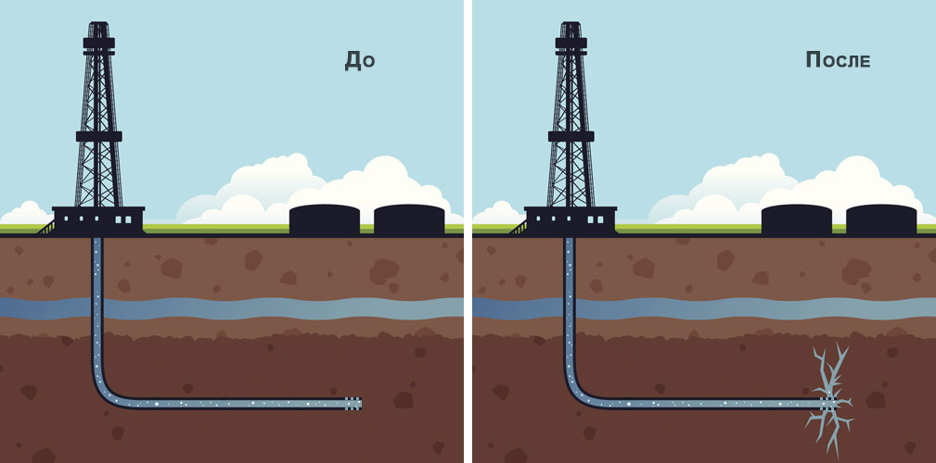
Гидравлический разрыв пласта
С увеличением объёмов добычи нефти растёт и доля трудноизвлекаемых запасов нефти (ТрИЗ)
Одним из методов разработки месторождений ТрИЗ выступает гидравлический разрыв пласта (ГРП)

Slide 3
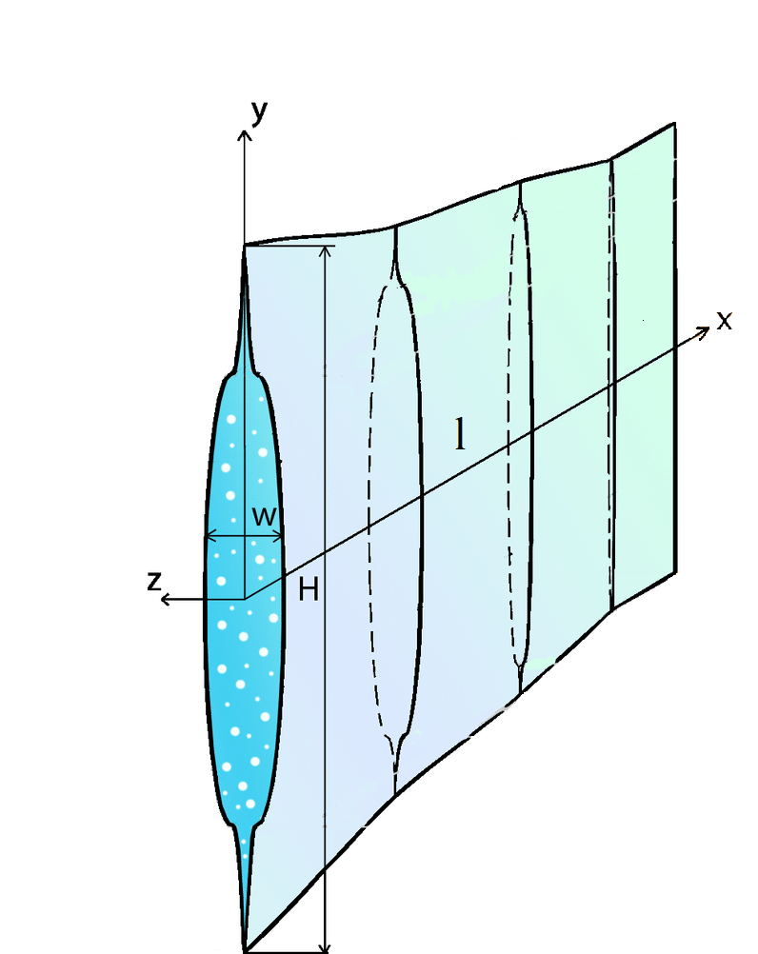
Моделирование ГРП
Распространёнными трёхмерными моделями являются Pseudo3D, Planar3D и Full3D
Для дальнейшего исследования была выбрана модель Planar3D, разработанная в научно-образовательном центре "Газпромнефть-Политех"

Slide 4
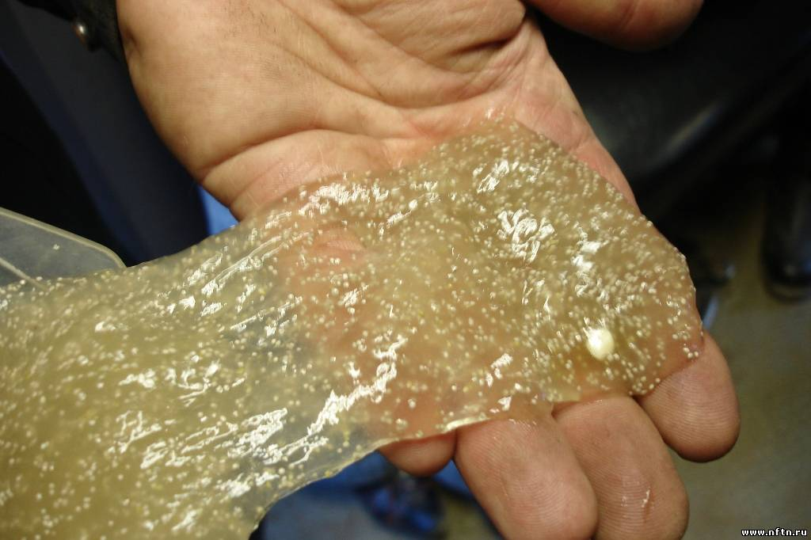
Жидкость гидроразрыва
Не менее важным этапом при подготовке к проведению ГРП на практике является создание жидкости гидроразрыва с необходимыми свойствами
Ключевые свойства:
Вязкость
Пропантоудерживающая способность
Пропантонесущая способность
Но свойства жидкости могут меняться в процессе ГРП!

Slide 5
Цели и задачи
Цель:
исследовать влияние нестационарных свойств жидкости ГРП на геометрию образующейся трещины
Задачи:
определить влияние эффекта деградации жидкости гидроразрыва на геометрию моделируемой трещины ГРП
проверить гипотезу о возможности оценки геометрии трещины с помощью расчётов без явного учёта деградации жидкости

Slide 6
Модуль Planar3D
Основные допущения:
Пласт моделируется как набор горизонтальных слоёв, каждый из которых характеризуется упругими модулями и минимальными сжимающими напряжениями
Распространение трещины происходит в плоскости, перпендикулярной направлению минимальных сжимающих напряжений
Жидкость гидроразрыва считается несжимаемой и подчиняется степенному реологическому закону

Slide 7
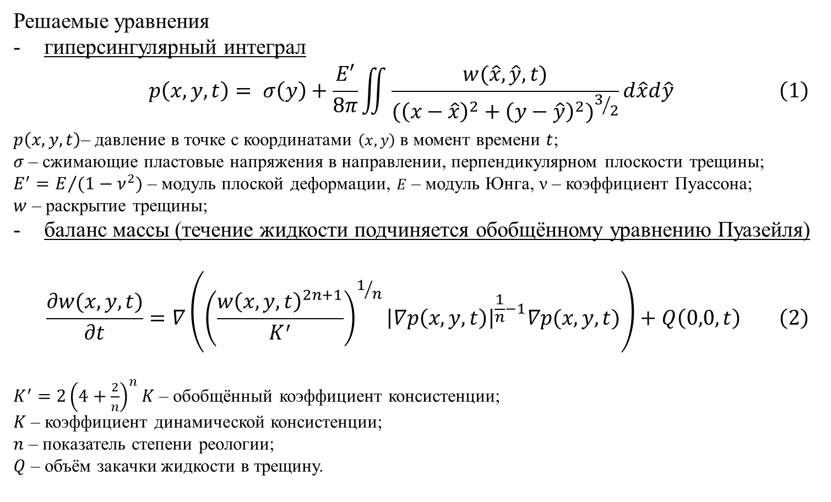
Модуль Planar3D
Решаемые уравнения
гиперсингулярный интеграл
$$p\left(x,y,t\right)= σ\left(y\right)+\frac{E′}{8π}\iint{\frac{w(\hat{x},\hat{y},t)}{{({\left(x−\hat{x}\right)}^{2}+{\left(y−\hat{y}\right)}^{2})}^{3/2}}}d\hat{x}d\hat{y} \left(1\right)$$
$p\left(x,y,t\right)$– давление в точке с координатами $\left(x,y\right)$ в момент времени $t$;
$σ$ – сжимающие пластовые напряжения в направлении, перпендикулярном плоскости трещины;
$E^{′}=E/{(1−ν^{2})}$ – модуль плоской деформации, $E$ – модуль Юнга, ν – коэффициент Пуассона;
$w$ – раскрытие трещины;
баланс массы (течение жидкости подчиняется обобщённому уравнению Пуазейля)
$$\frac{∂w(x,y,t)}{∂t}=∇\left({\left(\frac{{w\left(x,y,t\right)}^{2n+1}}{K^{′}}\right)}^{1/n}{\left|∇p\left(x,y,t\right)\right|}^{\frac{1}{n}−1}∇p(x,y,t)\right)+Q\left(0,0,t\right) \left(2\right)$$
$K^{′}=2{\left(4+\frac{2}{n}\right)}^{n}K$ – обобщённый коэффициент консистенции;
$K$ – коэффициент динамической консистенции;
$n$ – показатель степени реологии;
$Q$ – объём закачки жидкости в трещину.

Slide 8
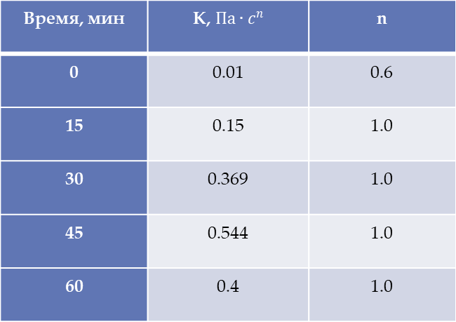
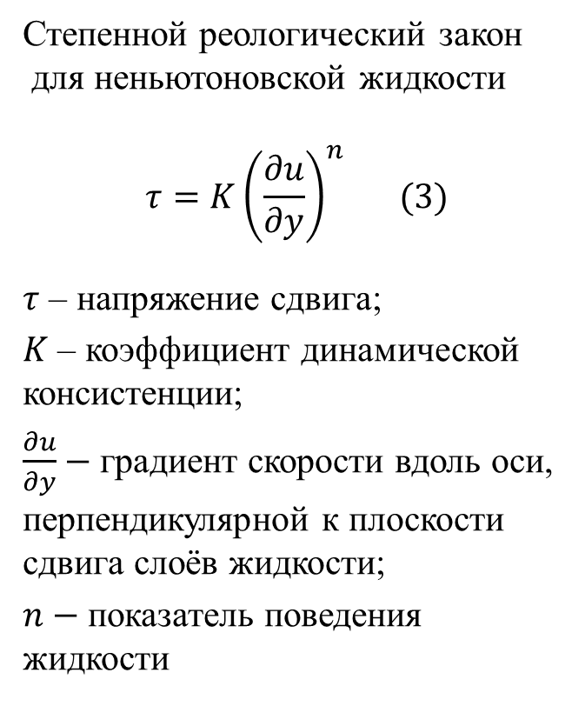
Модуль Planar3D при учёте «старения» жидкости
Степенной реологический закон для неньютоновской жидкости
$$τ=K{\left(\frac{∂u}{∂y}\right)}^{n} (3)$$
$τ$ – напряжение сдвига;
$K$ – коэффициент динамической консистенции;
$\frac{∂u}{∂y}−$градиент скорости вдоль оси, перпендикулярной к плоскости сдвига слоёв жидкости;
$n−$ показатель поведения жидкости
Время, мин | K, $Па∙c^{n}$ | n
0 | 0.01 | 0.6
15 | 0.15 | 1.0
30 | 0.369 | 1.0
45 | 0.544 | 1.0
60 | 0.4 | 1.0
Изменение коэффициента консистенции $K$ и показателя поведения $n$ от времени

Slide 9
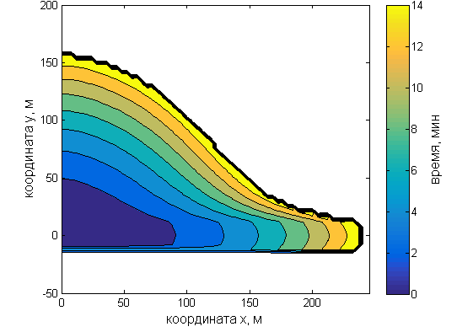
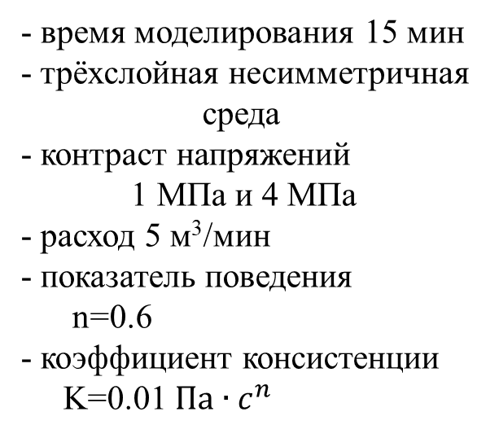
Распределение времени пребывания жидкости в трещине
- время моделирования 15 мин
- трёхслойная несимметричная среда
- контраст напряжений 1 МПа и 4 МПа
- расход 5 м³/мин
- показатель поведения n=0.6
- коэффициент консистенции K=0.01 $Па∙c^{n}$

Slide 10
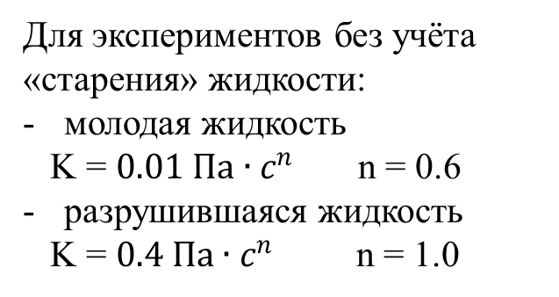
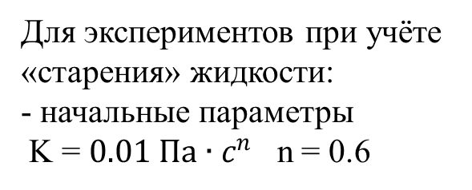
Параметры расчётов
Исследуется три варианта контраста по минимальным сжимающим напряжениям: однородная среда, трёхслойная несимметричная среда и одиннадцатислойная несимметричная среда.
Минимальные сжимающие напряжения в центральном слое составляют 30 МПа, контраст варьируется в диапазоне 1-5 МПа.
Модуль Юнга $E=30 ГПа$, коэффициент Пуассона $ν=0.25$ одинаковы для всех слоёв и не изменяются со временем.
Расход постоянен: 1 м³/мин и 5 м³/мин.
Для экспериментов без учёта «старения» жидкости:
молодая жидкость
K = $0.01 Па∙c^{n}$n = 0.6
разрушившаяся жидкость
K = $0.4 Па∙c^{n}$ n = 1.0
Для экспериментов при учёте «старения» жидкости:
- начальные параметры
K = $0.01 Па∙c^{n}$ n = 0.6

Slide 11
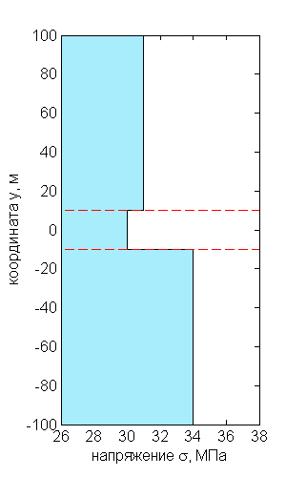
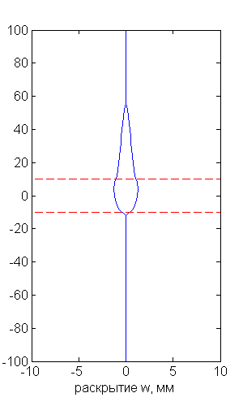
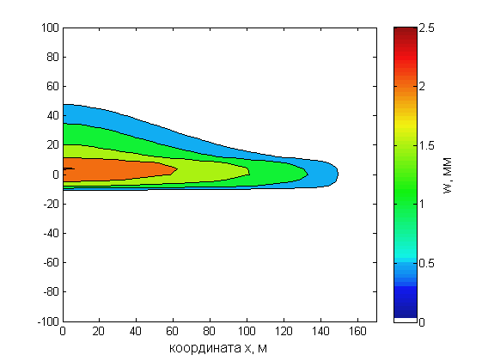
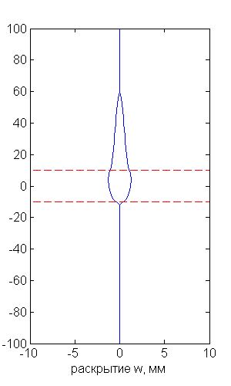
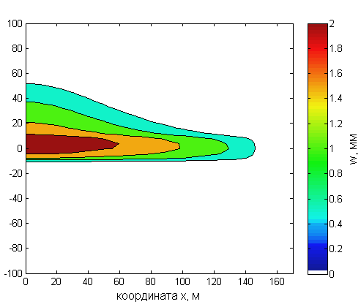
Трёхслойная несимметричная среда при расходе 1 м³/мин
Эксперимент без учёта деградации жидкости
Эксперимент при учёте деградации жидкости

Slide 12
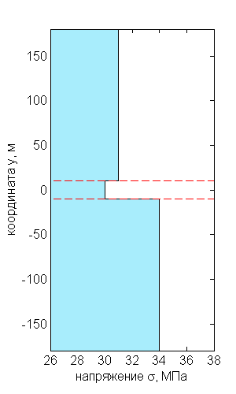
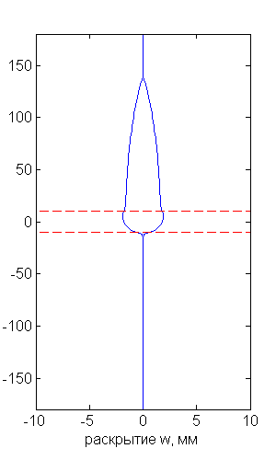
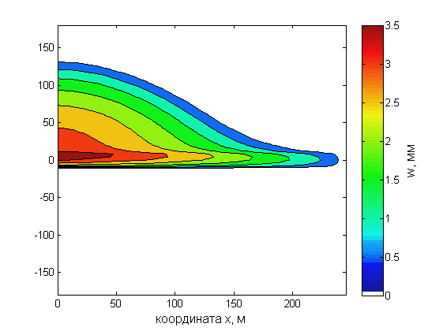
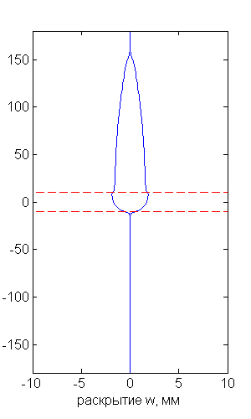
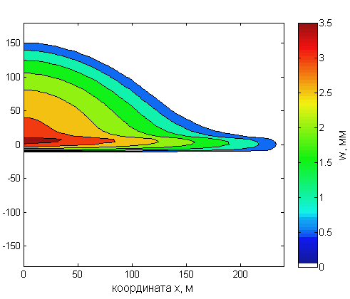
Трёхслойная несимметричная среда при расходе 5 м³/мин
Эксперимент без учёта деградации жидкости
Эксперимент с учётом деградации жидкости

Slide 13
Таблицы сравнений для трёхслойной несимметричной среды
Номер расчёта | Время моделирования, мин | Расход, м³/мин | Раскрытие, мм | Длина, м | Высота, м | AR
1 | 15 | 1 | 2.4 | 311 | 68 | 4.6
1* | 15 | 1 | 2.4 | 303 | 72 | 4.2
2 | 15 | 1 | 4.9 | 123 | 65 | 1.9
Номер расчёта | Время моделирования, мин | Расход, м3/мин | Раскрытие, мм | Длина, м | Высота, м | AR
1 | 15 | 5 | 3.5 | 467 | 156 | 2.9
1* | 15 | 5 | 3.4 | 467 | 168 | 2.8
2 | 15 | 5 | 7.7 | 204 | 119 | 1.7
1 – эксперимент со свойствами молодой жидкости без учёта деградации
1* – эксперимент при учёте деградации жидкости
2 – эксперимент со свойствами разрушившейся жидкости без учёта деградации

Slide 14
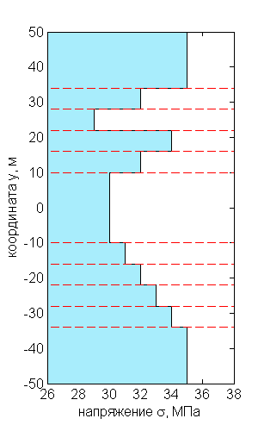
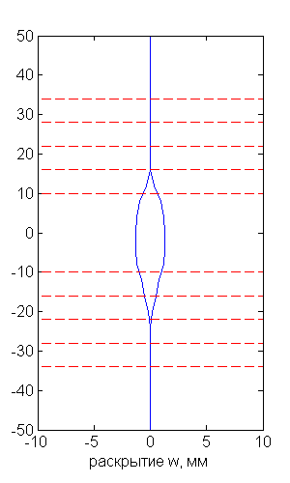
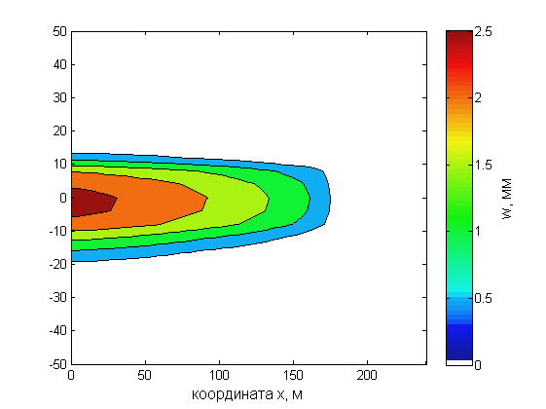
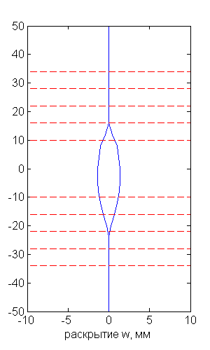
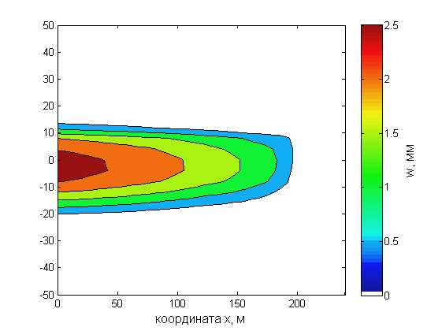
Одиннадцатислойная несимметричная среда при расходе 1 м³/мин
Эксперимент без учёта деградации жидкости
Эксперимент с учётом деградации жидкости

Slide 15
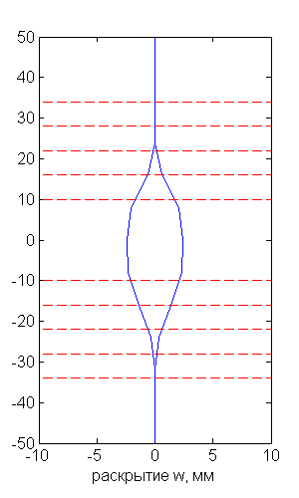
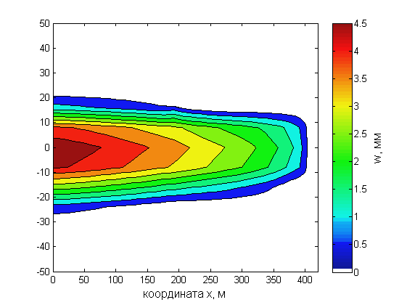
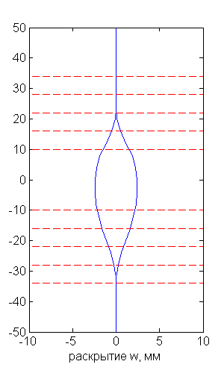
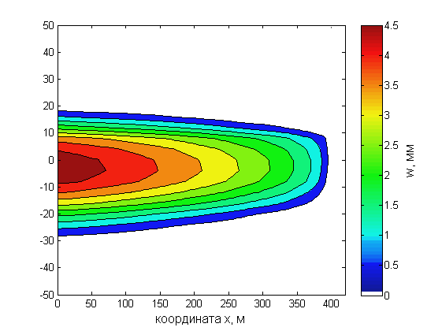
Одиннадцатислойная несимметричная среда при расходе 5 м³/мин
Эксперимент без учёта деградации жидкости
Эксперимент с учётом деградации жидкости

Slide 16
Таблицы сравнений для одиннадцатислойной несимметричной среды
Номер расчёта | Время моделирования, мин | Расход, м³/мин | Раскрытие, мм | Длина, м | Высота, м | AR
1 | 15 | 1 | 2.7 | 360 | 42 | 9.0
1* | 15 | 1 | 2.7 | 398 | 41 | 9.6
2 | 15 | 1 | 5.5 | 128 | 53 | 2.4
Номер расчёта | Время моделирования, мин | Расход, м3/мин | Раскрытие, мм | Длина, м | Высота, м | AR
3 | 15 | 5 | 4.8 | 780 | 54 | 14.5
3* | 15 | 5 | 4.8 | 793 | 54 | 14.8
4 | 15 | 5 | 9.3 | 228 | 102 | 2.2
1 – эксперимент со свойствами молодой жидкости без учёта деградации
1* – эксперимент при учёте деградации жидкости
2 – эксперимент со свойствами разрушившейся жидкости без учёта деградации

Slide 17
Заключение
Проведена серия компьютерных экспериментов при использовании расчётного модуля Planar3D
Рассмотрены большие и малые скорости закачки, несколько конфигураций пласта
Для трёхслойной несимметричной и однородной сред учёт деградации жидкости оказывает большее влияние на высоту трещины, для одиннадцатислойной – на длину
Отклонение значений всех геометрический размеров трещины, рассчитанных при учёте деградации жидкости, не превосходят 11% от соответствующих размеров, полученных при учёте данного фактора
Спрогнозировать геометрию трещины, неявно учитывая деградацию жидкости через статистическую оценку, не удалось

Slide 18
Спасибо за внимание!

